Slide 1
Présentation des musiciens département Musique.
Musiciens membres de PARIS-SUD
Musiciens avec lettre de recommandation
Département musique de Paris Sud
Notes:
<numéro>

Slide 2
Musiciens membres de PARIS-SUD
Département musique de Paris Sud

Slide 3
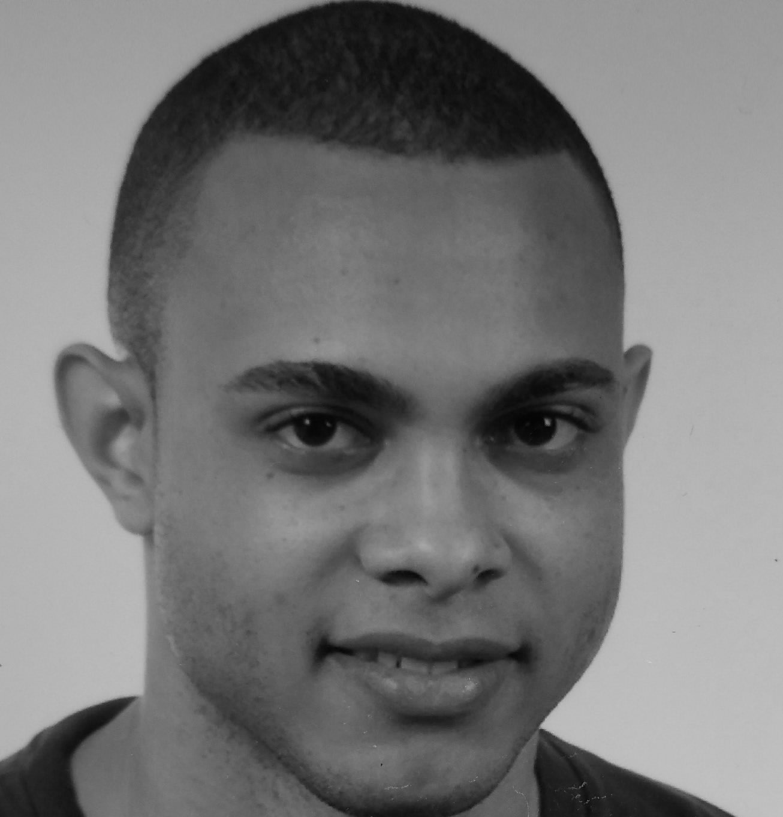
Musiciens membres de PARIS-SUD
Carl Erwin GRIFFITH (Pianiste)
Département musique de Paris Sud

Slide 4
Musiciens membres de PARIS-SUD
Doudou TOVOARIMINO (Pianiste)
Département musique de Paris Sud

Slide 5
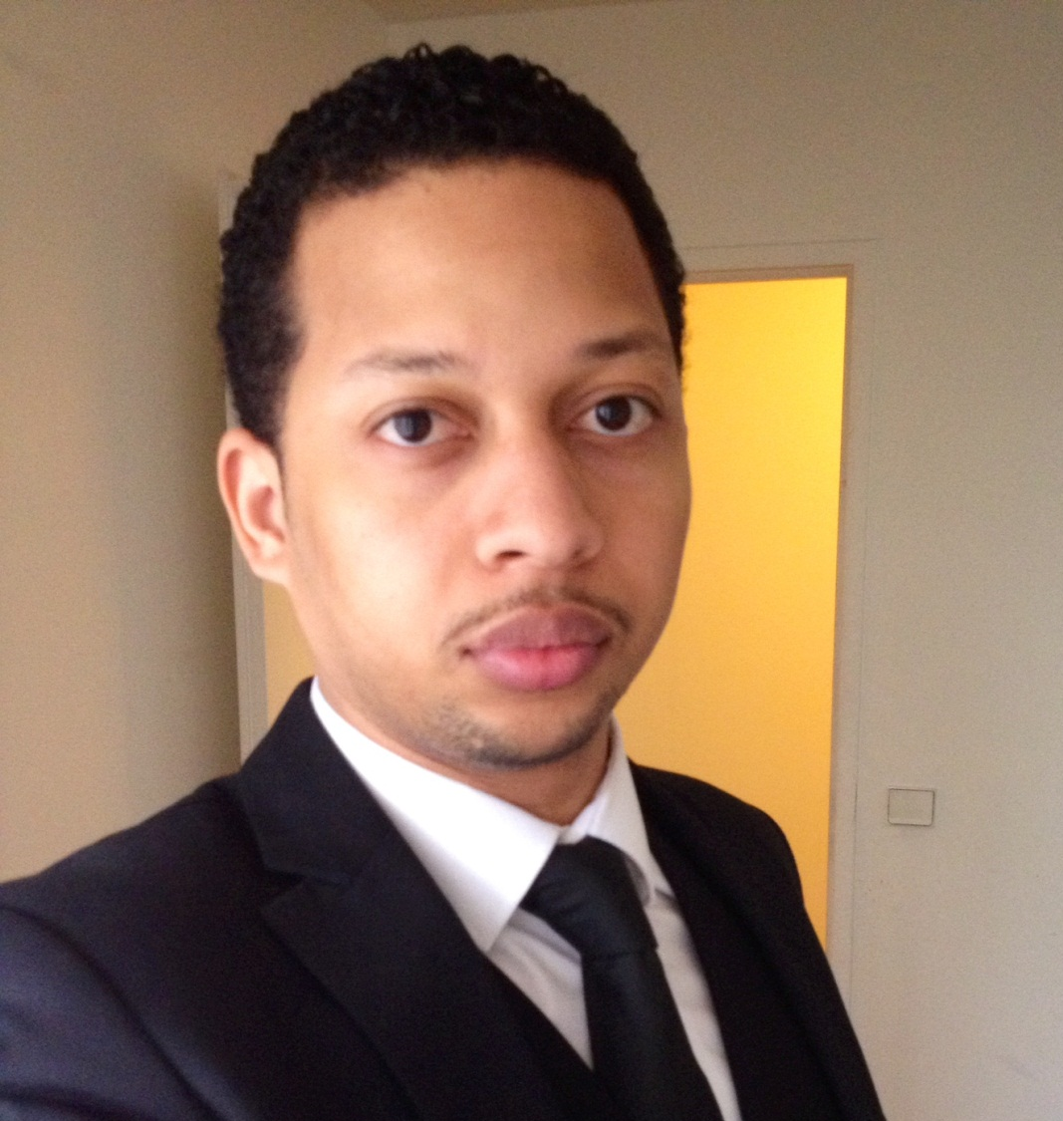
Musiciens membres de PARIS-SUD
Gwennaël DORVILLE (Pianiste)
Département musique de Paris Sud

Slide 6
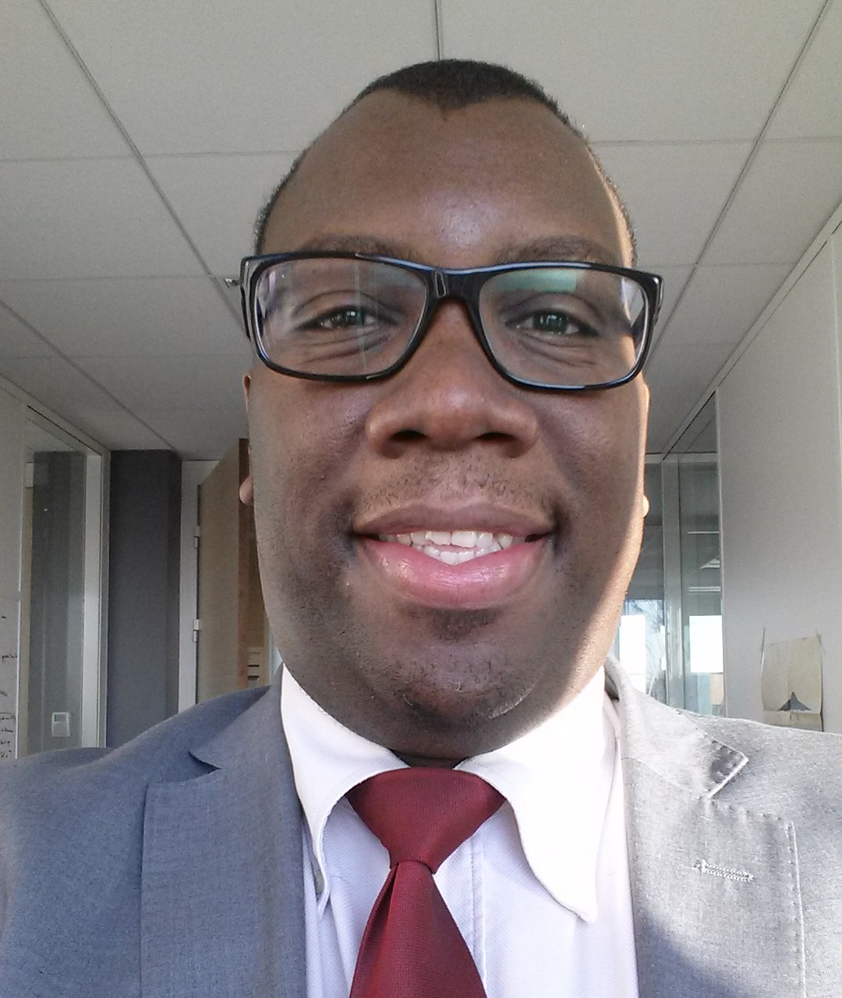
Musiciens membres de PARIS-SUD
Hubert SAMUT (Pianiste)
Département musique de Paris Sud

Slide 7
Musiciens membres de PARIS-SUD
Josias EUSTACHE (Pianiste)
Département musique de Paris Sud

Slide 8
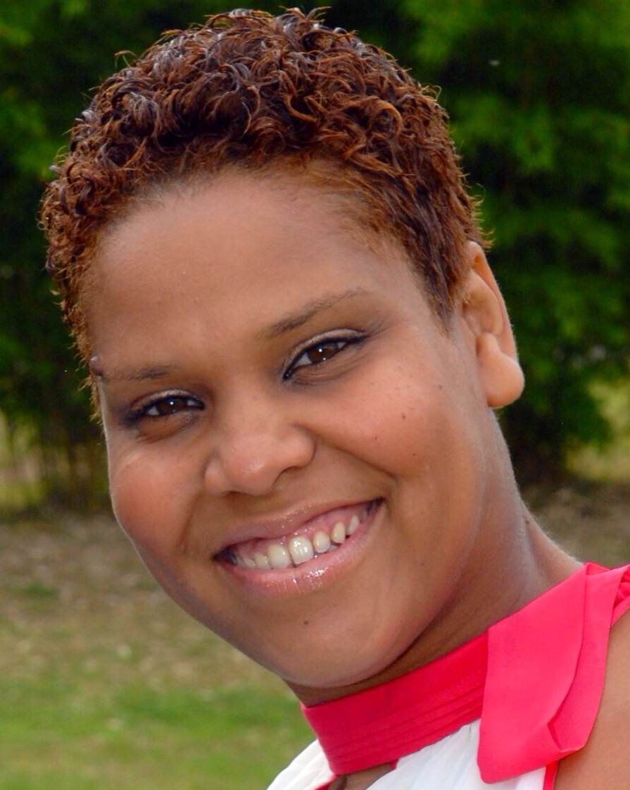
Musiciens membres de PARIS-SUD
Sarah MARIE-CHARLOTTE (Pianiste)
Département musique de Paris Sud

Slide 9
Musiciens membres de PARIS-SUD
Tinah Tantely Ravelomanantsoa (Pianiste)
Département musique de Paris Sud

Slide 10
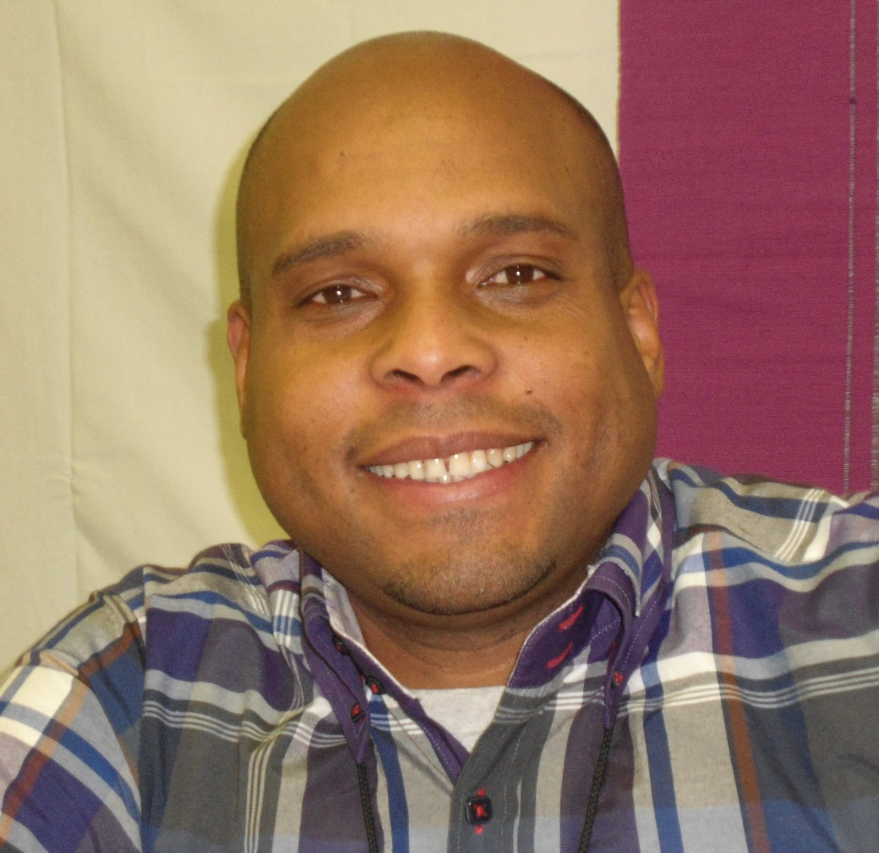
Musiciens membres de PARIS-SUD
Benoît André BOLDER
(Pianiste & Saxophoniste)
Département musique de Paris Sud

Slide 11
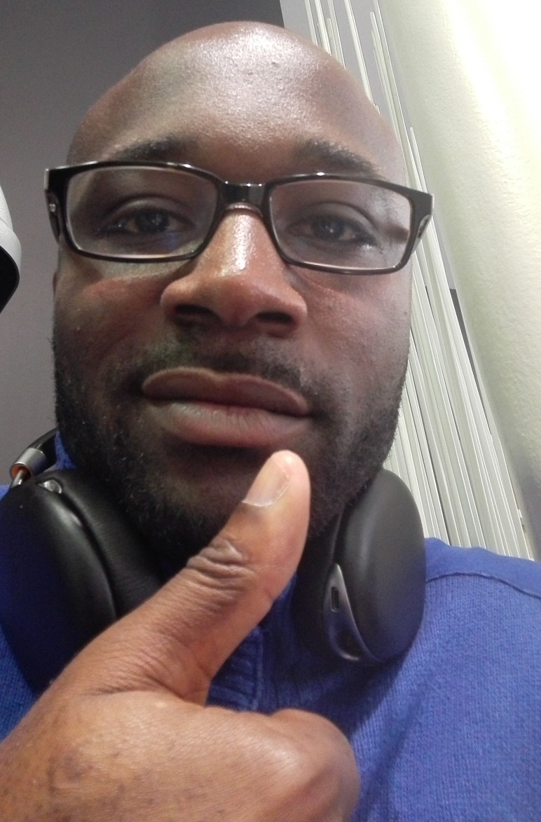
Musiciens membres de PARIS-SUD
Jérémie FLESSEL (Bassiste)
Département musique de Paris Sud

Slide 12
Musiciens membres de PARIS-SUD
Nimrod TOVOARIMINO (Bassiste)
Département musique de Paris Sud

Slide 13
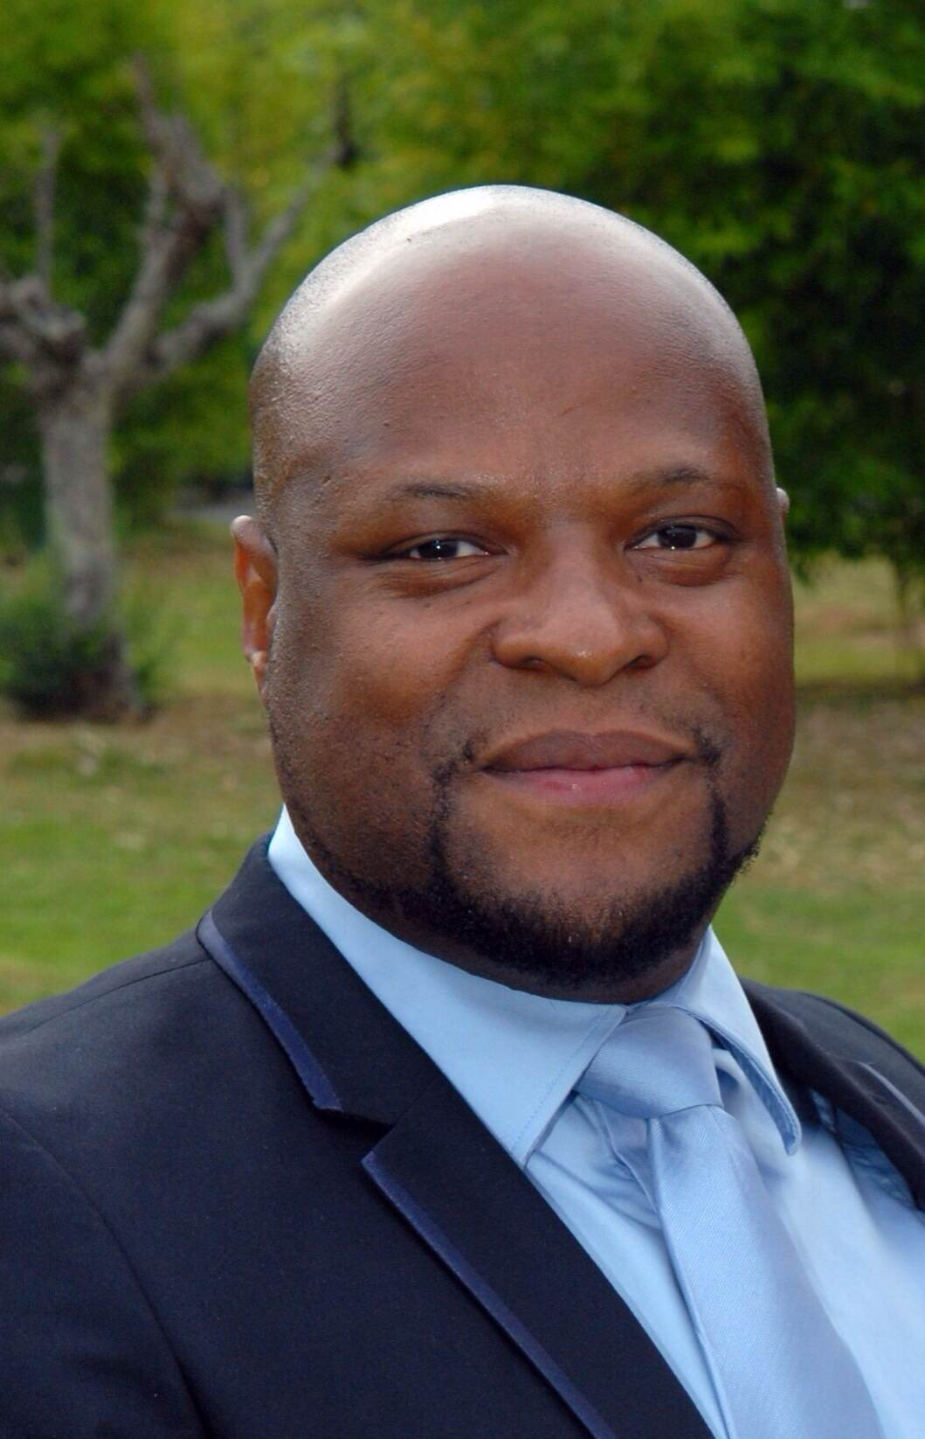
Musiciens membres de PARIS-SUD
Steeve MARIE-CHARLOTTE (Bassiste)
Département musique de Paris Sud

Slide 14
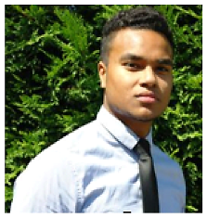
Musiciens membres de PARIS-SUD
Amiel TOVOARIMINO (Batteur)
Département musique de Paris Sud

Slide 15
Musiciens membres de PARIS-SUD
Charlène GERMANY (Batteur)
Département musique de Paris Sud

Slide 16
Musiciens membres de PARIS-SUD
Mirma TOVOARIMINO (Batteur)
Département musique de Paris Sud

Slide 17
Musiciens membres de PARIS-SUD
Miguel DALU (Guitariste)
Département musique de Paris Sud

Slide 18
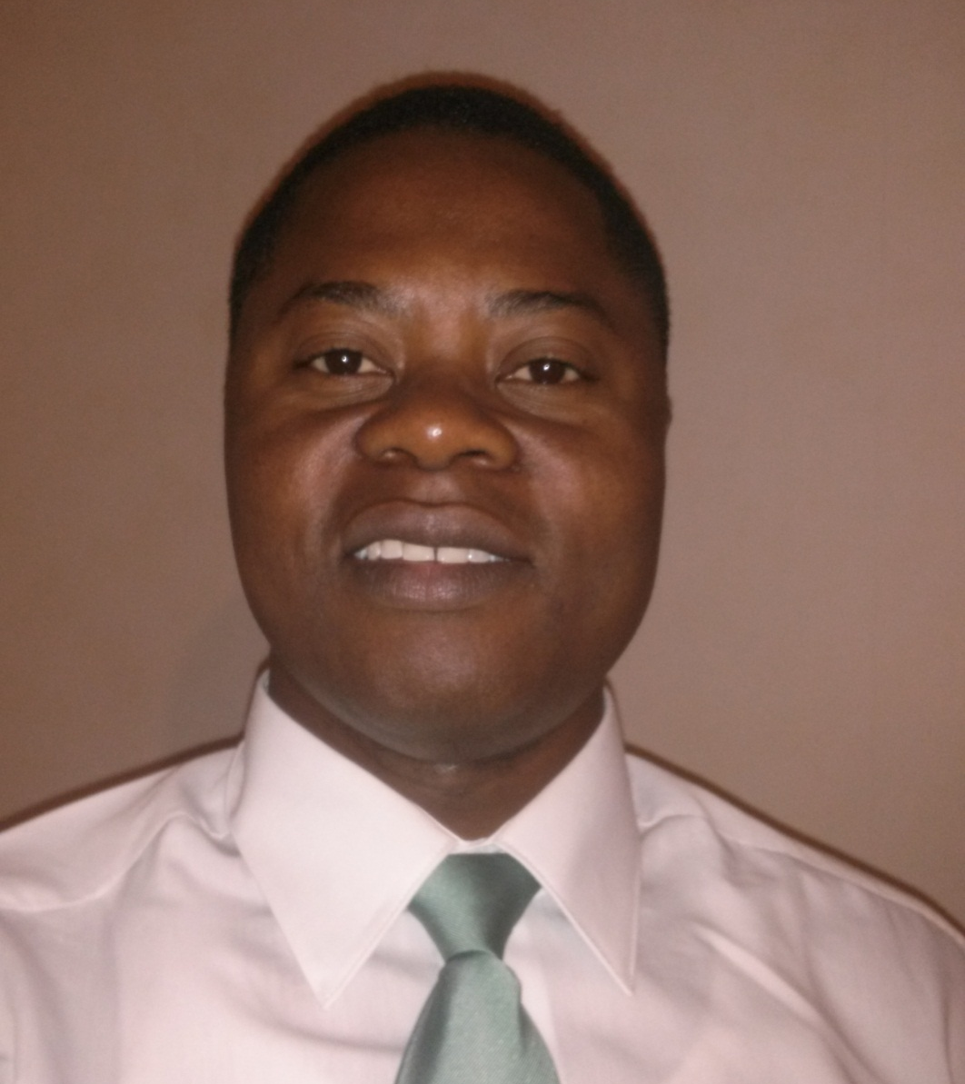
Musiciens membres de PARIS-SUD
Wilbert BLANC (Guitariste)
Département musique de Paris Sud

Slide 19
Musiciens membres de PARIS-SUD
Lydie MOUTOUMALAYA (Violoniste)
Département musique de Paris Sud

Slide 20
Musiciens membres de PARIS-SUD
LEO RAFAEL (Saxophoniste)
Département musique de Paris Sud

Slide 21
Musiciens membres de PARIS-SUD
Marc ATOUILLANT (Saxophoniste)
Département musique de Paris Sud

Slide 22
Musiciens membres de PARIS-SUD
Jacob ONIER (Trompettiste)
Département musique de Paris Sud

Slide 23
Musiciens avec lettre de recommandation
Département musique de Paris Sud

Slide 24
Musiciens avec lettre de recommandation
Anthony CHOVINO (Pianiste)
Département musique de Paris Sud

Slide 25
Musiciens avec lettre de recommandation
Bernard ANGERVILLE (Pianiste)
Département musique de Paris Sud

Slide 26
Musiciens avec lettre de recommandation
Didier NEMORIN (Pianiste)
Département musique de Paris Sud

Slide 27
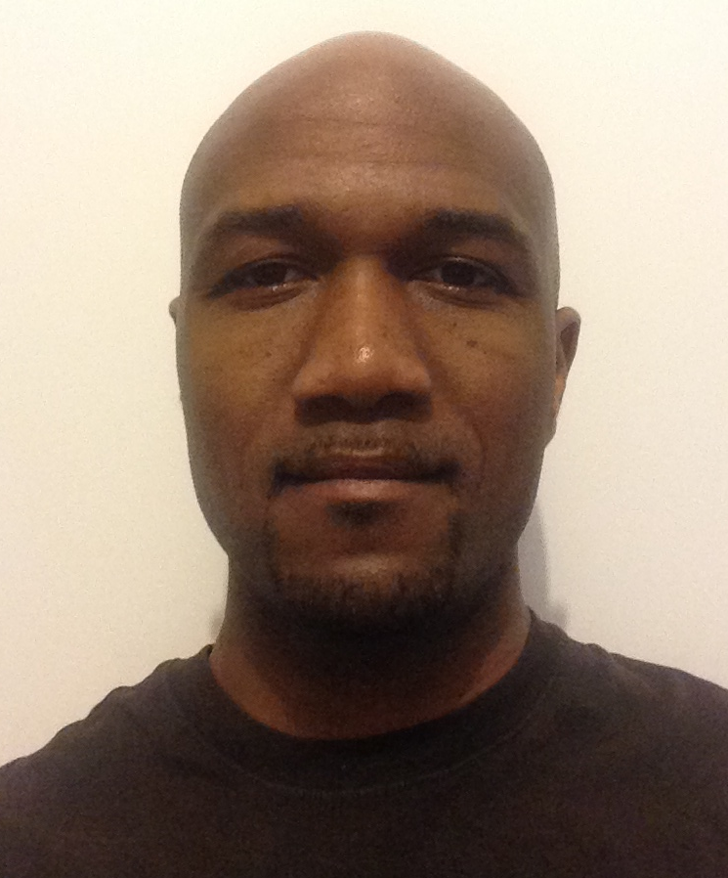
Musiciens avec lettre de recommandation
Jean-Philippe PORFAL (Pianiste)
Département musique de Paris Sud

Slide 28
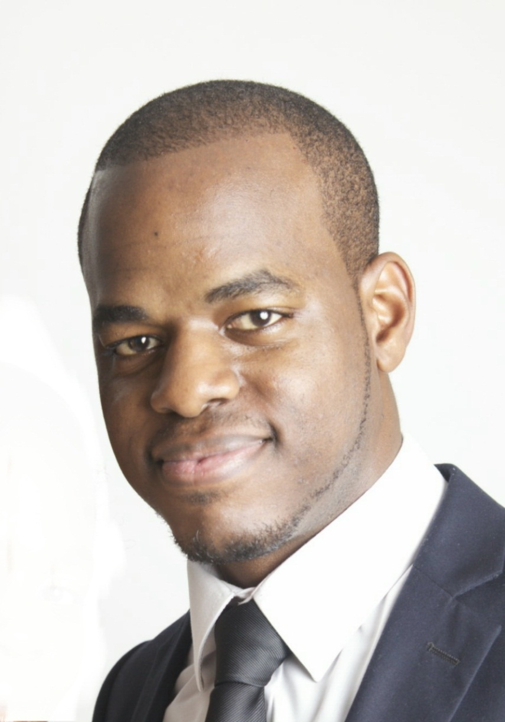
Musiciens avec lettre de recommandation
Luther FOURLIN (Pianiste)
Département musique de Paris Sud

Slide 29
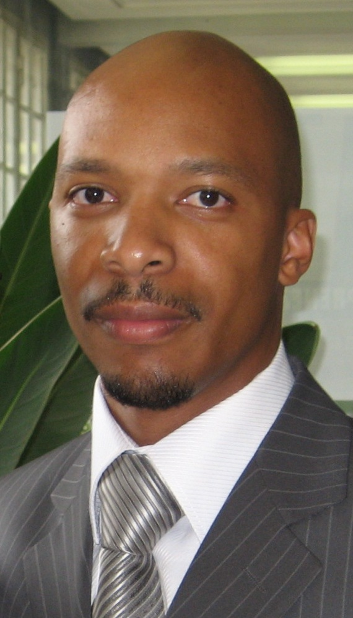
Musiciens avec lettre de recommandation
Alix DAVIN (Bassiste)
Département musique de Paris Sud

Slide 30
Musiciens avec lettre de recommandation
Giovanny JUMEAU (Bassiste)
Département musique de Paris Sud

Slide 31
Musiciens avec lettre de recommandation
Sylvain DRANE (Bassiste)
Département musique de Paris Sud

Slide 32
Musiciens avec lettre de recommandation
William POUSSET (Bassiste)
Département musique de Paris Sud

Slide 33
Musiciens avec lettre de recommandation
Dorian JULES-ROSETTES (Batteur)
Département musique de Paris Sud

Slide 34
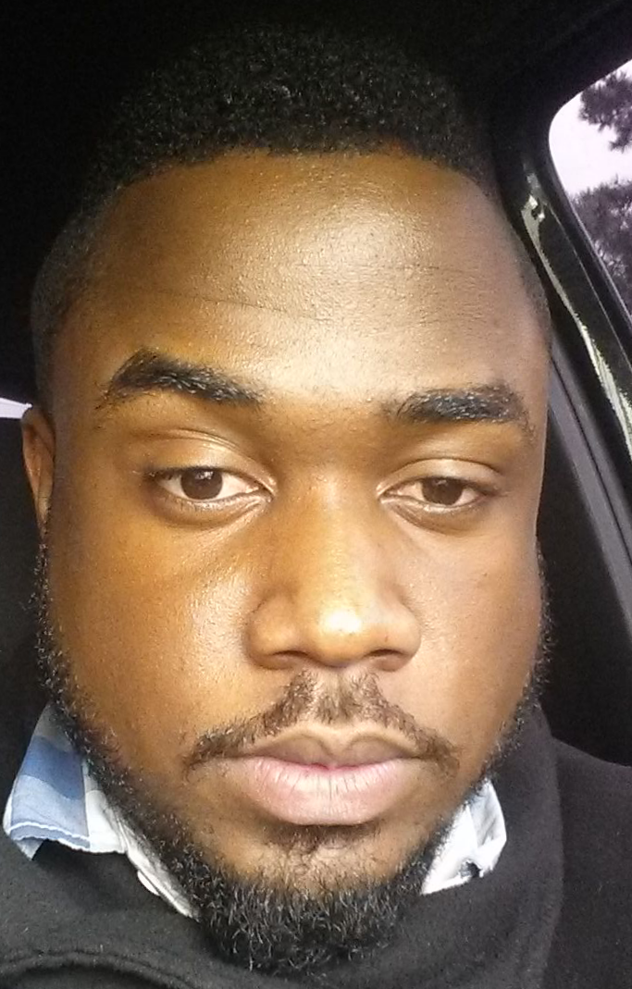
Musiciens avec lettre de recommandation
Eddy FONCLAUD (Batteur)
Département musique de Paris Sud

Slide 35
Musiciens avec lettre de recommandation
Jefferson JEAN-BAPTISTE (Batteur)
Département musique de Paris Sud

Slide 36
Musiciens avec lettre de recommandation
Joël FEURAGOL (Batteur)
Département musique de Paris Sud

